Slide 1
Progetto isaac
Industrial Safety and Access Control
soluzione ai per la sicurezza sul lavoro

Slide 2



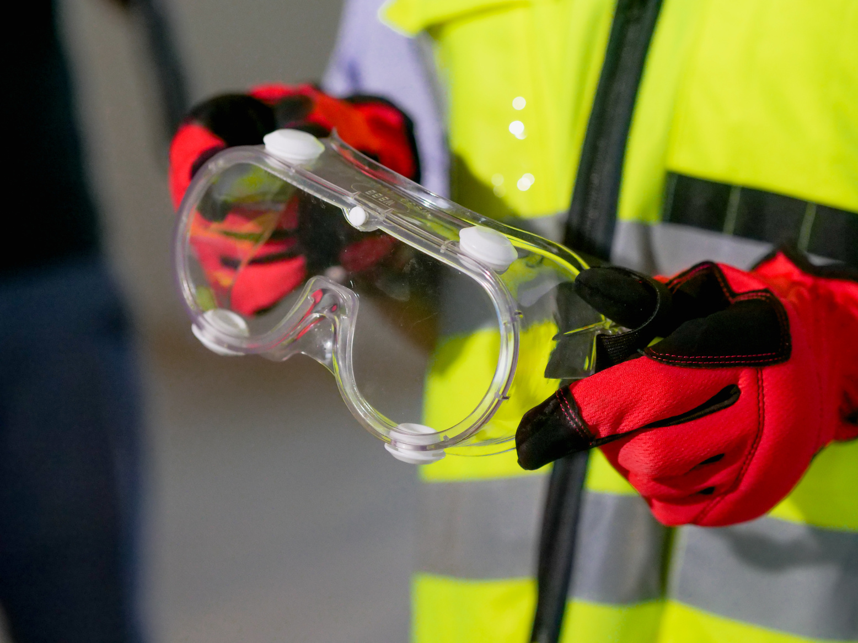


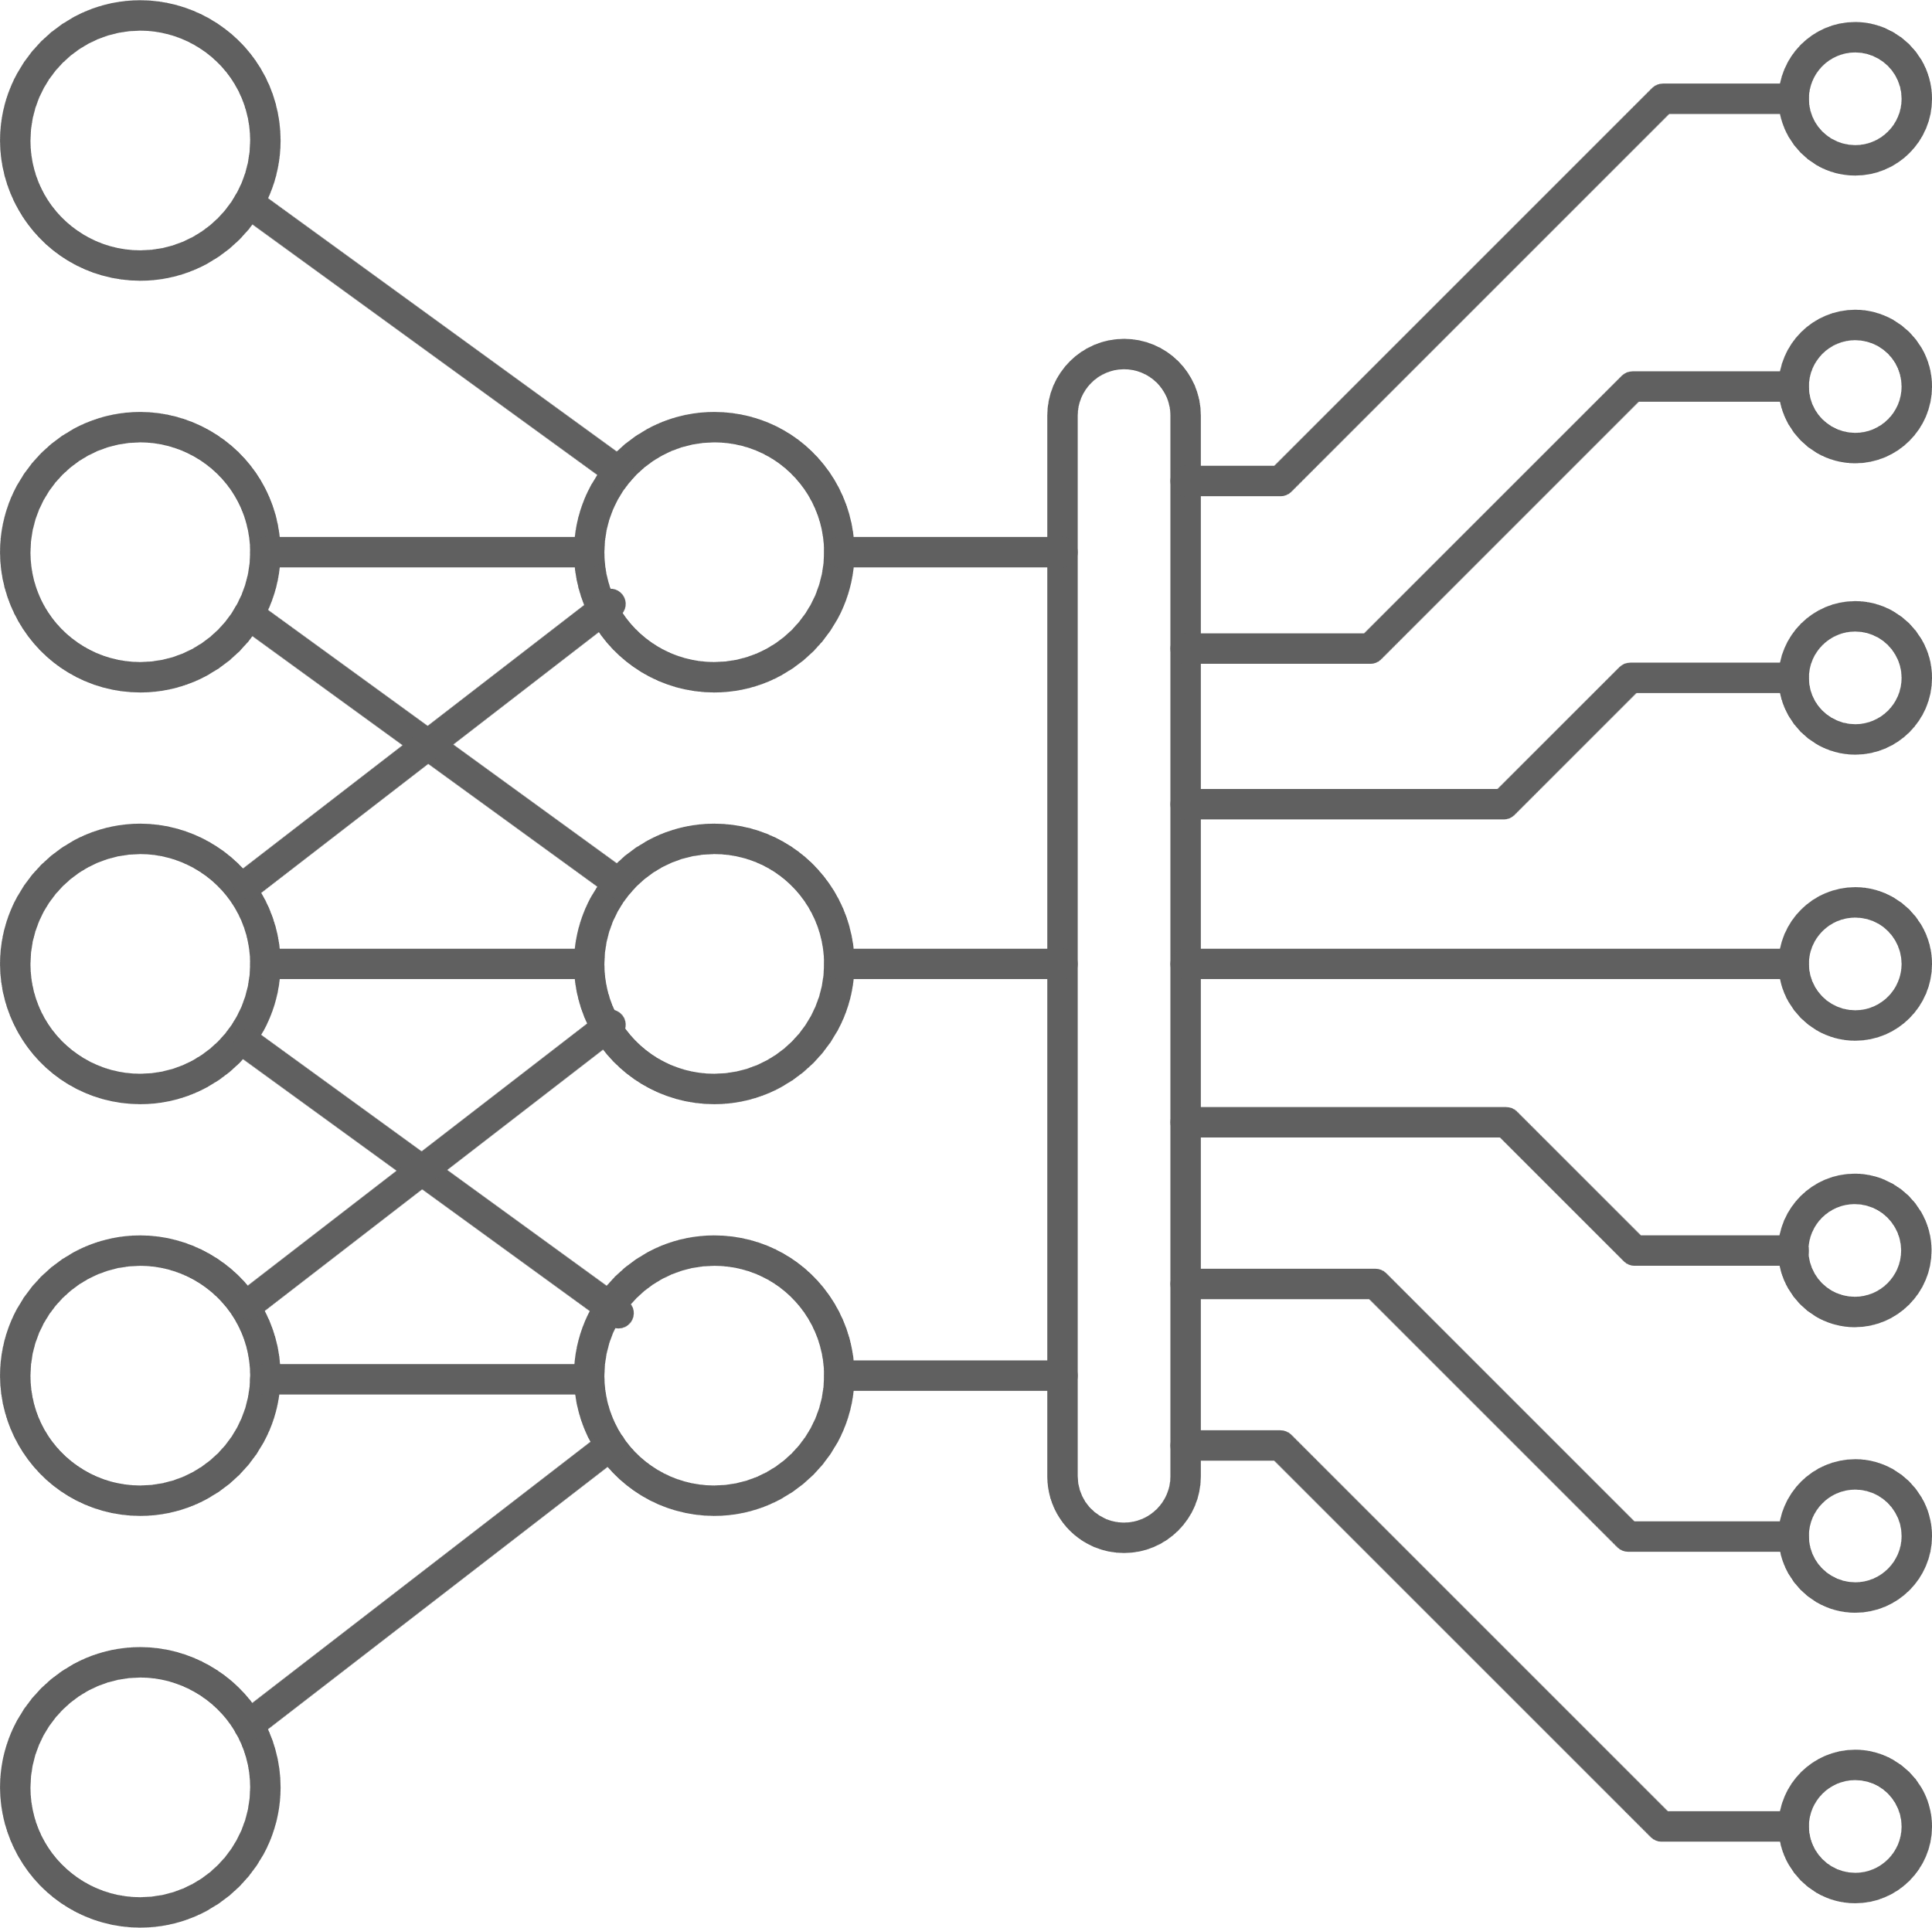
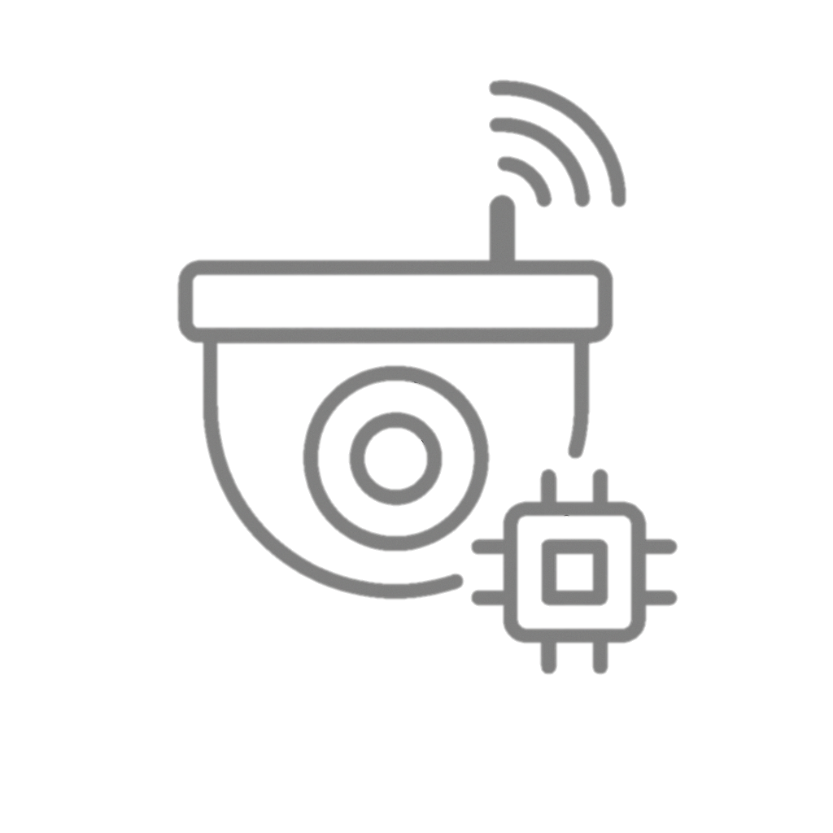
AI APPLICATA | progetto ISaAC
La Self Garden, per l’accesso a zone pericolose, prevede l'utilizzo di Dispositivi di Protezione Individuale. Nell’analisi dei near miss spesso le cause sono correlate ad uso improprio o dell'assenza di dotazione dei DPI. Nonostante i regolamenti e le procedure, il controllo continuo sull’uso corretto dei DPI risulta spesso difficoltoso, vista la dimensione delle strutture e il flusso costante di persone e attività.
Monitoraggio zone pericolose e controllo accessi
ISaAC è una soluzione di Computer Vision e Deep Learning per il monitoraggio in tempo reale del corretto utilizzo dei dispositivi di protezione individuale (DPI).
Il sistema integra telecamere intelligenti che riconoscono la presenza dell’operatore, analizzano se i DPI obbligatori siano correttamente indossati e, in caso negativo, inviano un evento di non-conformità al responsabile tramite e-mail, includendo uno snapshot automaticamente anonimizzato per garantire la privacy dell’operatore.
ARTIFICIAL INTELLIGENCE
COMPUTER VISION
DEEP LEARNING
EDGE COMPUTING

Slide 3

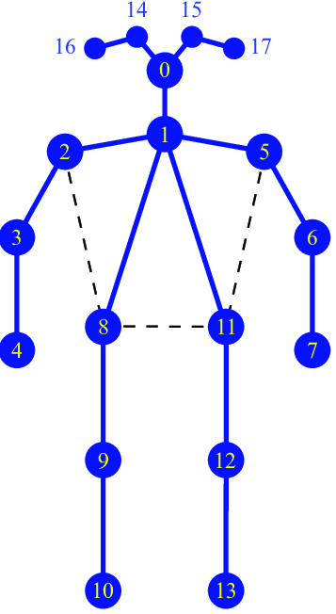
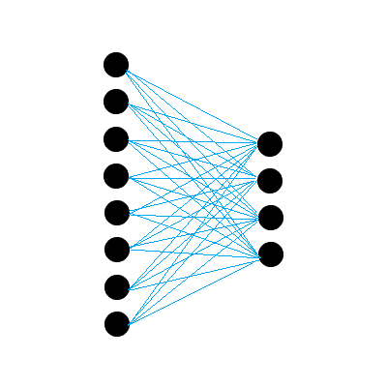
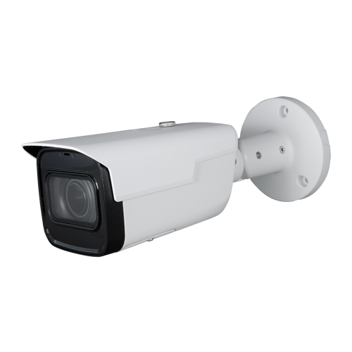

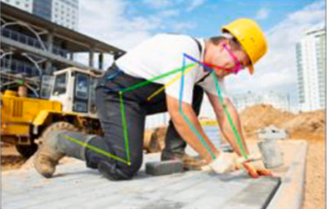
ISaAC | Logica funzionale
VIDEO
STREAMING
POSE
ESTIMATION
DPI
DETECTION
COMPLIANCE
DETECTION
BUSINESS LOGICS & NOTIFICATION
Acquisizione del segnale video: il sistema ISaAC si integra con qualsiasi telecamera IP attraverso protocollo RTSP.
Person Detection.
un modello di Deep Learning basato su pose-estimation individua le persone e i key-points principali (naso, occhi, orecchie, spalle, anche, gomiti, polsi, ginocchia caviglie).
DPI Detection. Un secondo modello, addestrato* per object-detection, identifica i DPI presenti nell’immagine. Attualmente è in grado di riconoscere caschetti protettivi e gilet ad alta visibilità. Ulteriore supporto ad altre tipologie di DPI è in via di sviluppo.
Controllo sulle zone di interesse ovvero le parti del corpo in cui ci aspettiamo che la persona indossi il DPI vengono confrontate con le coordinate dei DPI rilevati.
Accesso a zone pericolose tramite automazione delle serrature dei cancelli,
Gestione degli snapshot provenienti dai moduli edge, anonimizzazione delle immagini con algoritmo di face-blurring automatico, notifica eventi di non compliance, gestione di storage e logging del sistema.
*Addestramento Rete DPI:
Dataset opensource
Dati acquisiti in loco dalle telecamere
Testa Caschetto
Occhi Occhiali
Naso/Bocca Maschera
Mani Guanti
Torace Gilet

Slide 4
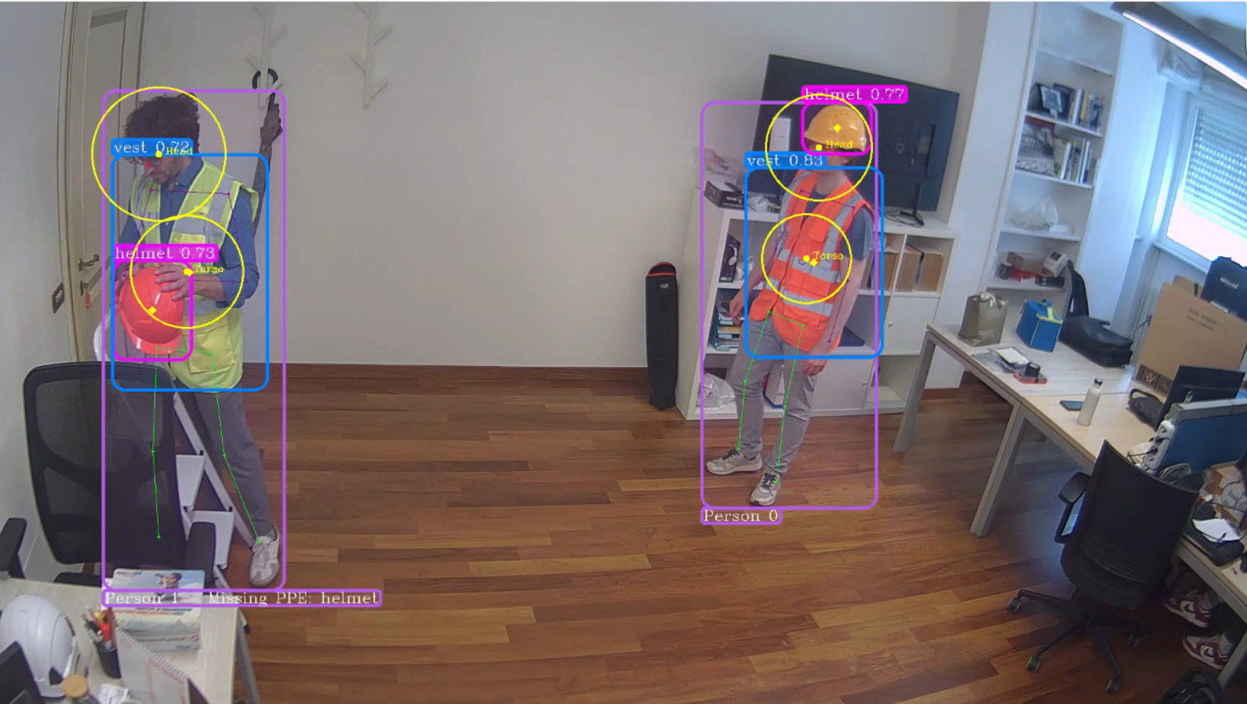
ISaAC | Demo Video

Slide 5
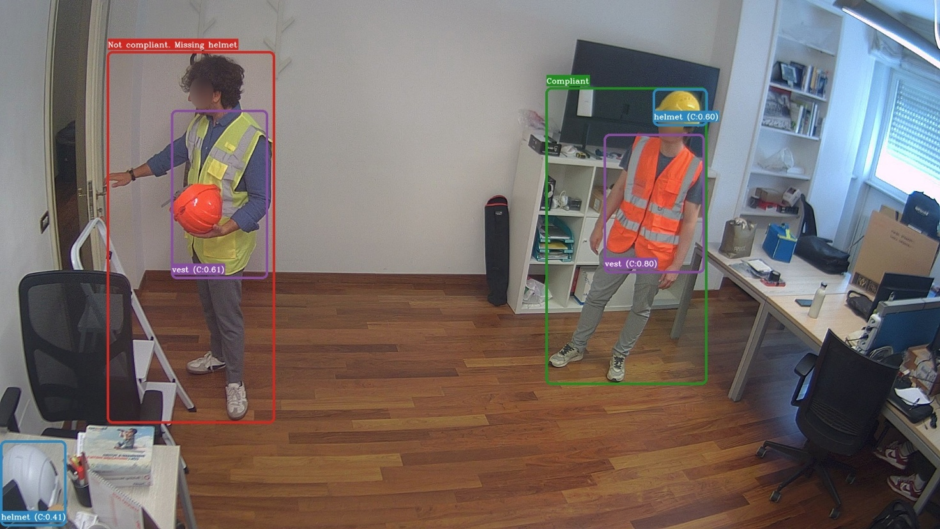
ISaAC | Esempio snapshot
La persona conforme è evidenziata da un riquadro verde, mentre la persona non conforme è delimitata in rosso con la dicitura «Not compliant – Missing helmet». I DPI rilevati (helmet, vest) sono marcati con riquadri a colorazione codificata e relativa soglia di confidenza; il volto dell’operatore è automaticamente sfocato per garantire la privacy.

Slide 6
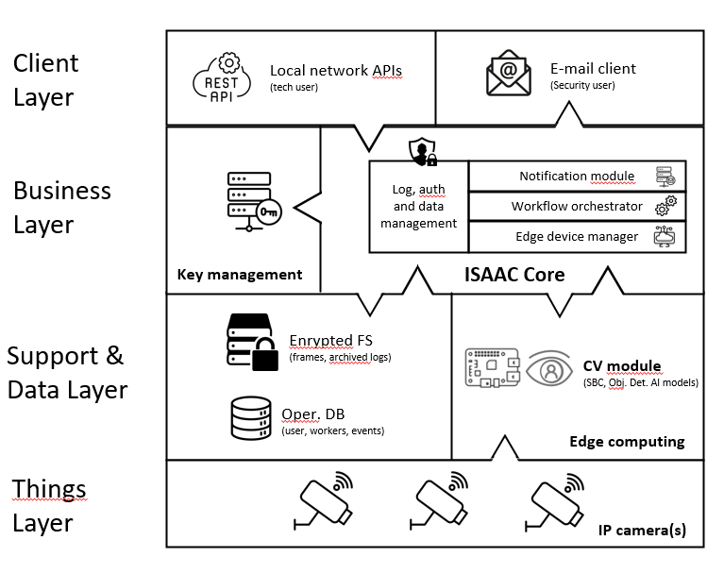
ISaAC | Architettura
ISaAC adotta un’architettura «Edge + Core» interamente on-premises:
Modulo Edge: un Raspberry Pi dotato di acceleratore per calcolo parallelo elabora tramite algoritmi di Computer Vision e modeli di Deep Learning il flusso RTSP della telecamera, minimizzando la latenza e isolando il flusso video dalla rete.
Core: un server nella rete locale riceve gli eventi dal modulo edge via HTTPS, applica le logiche di decisione e, se necessario, archivia immagini e log cifrati e invia le notifiche all’indirizzo e-mail del responsabile designato.
Key Manager: micro-VM che custodisce le chiavi di cifratura. Gestisce in modo centralizzato e sicuro le chiavi, garantendo un avvio del sistema e una comunicazione sicuri fra i dispositivi di rete autorizzati.
Il design edge riduce il traffico verso l’esterno e i rischi GDPR, poiché i dati rimangono all’interno della rete aziendale. Ogni telecamera è logicamente isolata e governata dal modulo edge associato ad essa.

Slide 7


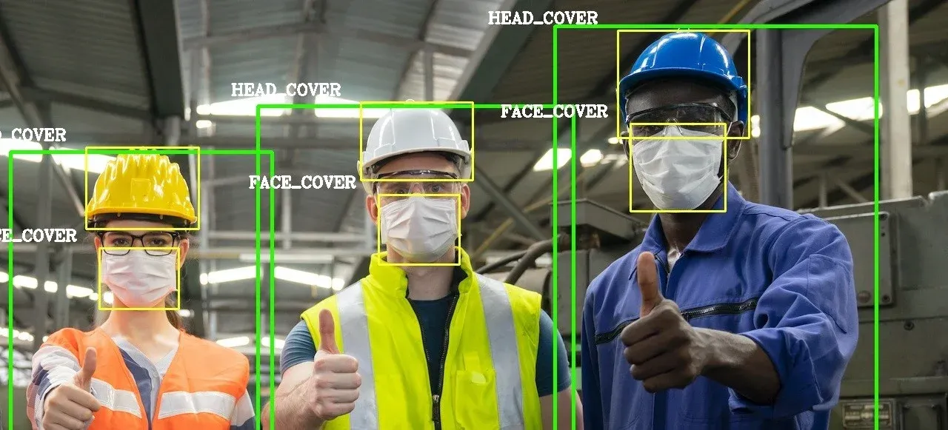

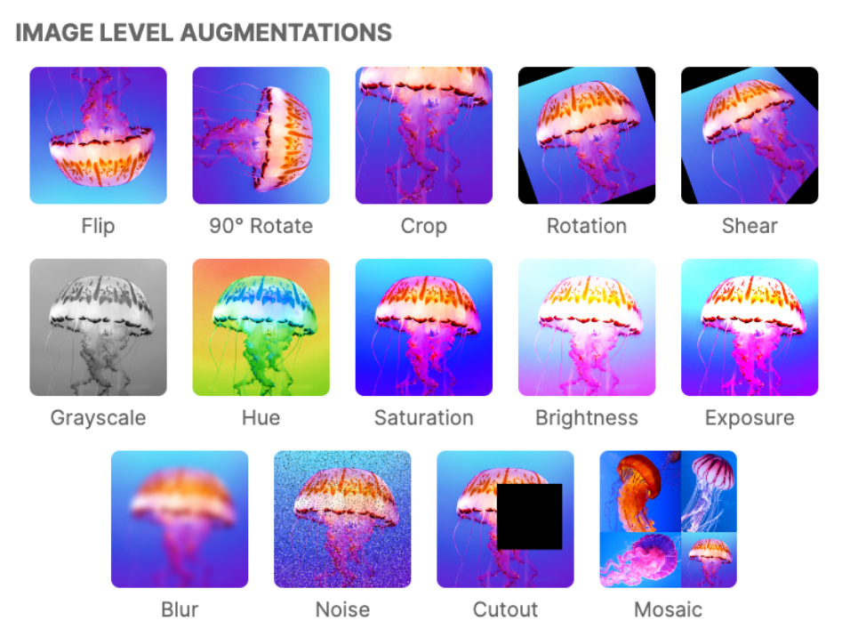

ISaAC | Trattamento dati di addestramento
  Open data source specifici per la detection di persone e DPI.
  Dati custom: da video e immagini catturate con le telecamere IP installate nelle aree operative (es. persone con e senza DPI).
Raccolta
dati
  Strumenti di annotazione semi-automatici per etichettare ogni oggetto (caschi, giacche, occhiali, guanti) e creare una ground truth accurata.
  Impostazione di una struttura di labeling che preveda categorie ben definite e standard per ciascun DPI normalizzando i dati provenienti da fonti eterogenee.
Annotazione e Ground Truth
  Rotazioni, resizing, variazioni di luminosità e occlusioni per arricchire i dati e la varianza del dataset senza la necessità di acquisire nuovi dati.
Pre-processing e data augmentation

Slide 8



ISaAC | Monitoraggio e Manutenzione
  Monitoraggio costante: dopo il deployment per assicurare l’affidabilità e la correttezza del sistema: feedback utenti per falsi positivi e testing periodico per rilevare anche eventuali falsi negativi.
  Log e Analisi dei Risultati: valutazione falsi positivi/negativi. Rilevare eventuali problemi di training come bias (errore sistematico), overfitting e underfitting attraverso l’analisi continua delle performance.
MONITORAGGIO
  Retraining: raccolta e annotazione di nuovi dati per addestramenti incrementali, con continui aggiustamenti dei parametri per rispondere ai cambiamenti sul campo o alle problematiche rilevate in fase di analisi.
RETRAINING PERIODICO
  Monitoraggio della Compliance: garantire che i sistemi di gestione dei dati e della privacy siano continuamente aggiornati per rispettare le normative.
VERIFICA COMPLIANCE
Notes:
Queste fasi sono fondamentali per realizzare un sistema di rilevazione in tempo reale dei DPI sicuro, efficiente e conforme alle normative, utilizzando le moderne tecnologie di Computer Vision e intelligenza artificiale.

Slide 9






AI APPLICATA | Gestione Privacy
  Protocollo di comunicazione sicuro: telecamere IP isolate con VLAN e protocollo HTTPS con SSL Pinning fra i dispositivi di rete
COMUNICAZIONE SICURA
  Anonimizzazione e storage cifrato: per impedire il riconoscimento di volti e altre informazioni sensibili. Retention immagini per un periodo limitato
Privacy
  Monitoraggio delle autorizzazioni: l’accesso alle API è protetto da un sistema di autenticazione degli utenti.
VERIFICA AUTORIZZAZIONI
Notes:
Queste fasi sono fondamentali per realizzare un sistema di rilevazione in tempo reale dei DPI sicuro, efficiente e conforme alle normative, utilizzando le moderne tecnologie di Computer Vision e intelligenza artificiale.

Slide 10
ISaAC | Benefici attesi
L’introduzione di ISaAC nello stabilimento Self Garden porta con sé una serie di benefici concreti, perfettamente allineati agli obiettivi di prevenzione e innovazione promossi dal Premio Unindustria, fra cui:
  Prevenzione immediata – l’allerta in tempo reale, nonché il blocco dell’accesso alle aree a più alto rischio, consente al preposto di intervenire prima che inizi un’attività insicura, riducendo così il potenziale infortunio a cui sarebbe esposto un lavoratore non protetto.
  Digitalizzazione del controllo – automatizzando la verifica DPI, l’azienda punta alla riduzione degli infortuni nonché fermi produttivi, producendo evidenze tracciabili per audit interni o esterni e analisi di eventuali near-miss.
  Innovazione e sostenibilità – Facendo riferimento al framework ESG, l’uso di AI per monitorare la sicurezza dei lavoratori è un evidente caso di utilizzo dell’innovazione tecnologica per migliorare la governance dell’azienda, alzandone il livello di sostenibilità.
  User-friendly – niente nuove interfacce: l’e-mail resta il canale universale, con snapshot anonimizzato e annotato per facilitare la valutazione umana.
  Plug&Play, Scalabilità e privacy by design – Il modulo Edge si adatta a qualsiasi sistema preesistente attraverso protocollo RTSP standard. Il Core non centralizza la sorveglianza, che rimane in carico della componente edge, riducendo il footprint dati, permettendo un numero di elementi Edge scalabile. Pertanto tale sistema sarà implementato in tutte le aree dell’impianto.

Slide 11

ISaAC | Conclusioni
ISO/IEC 42001 AI Management System Certification
ISaAC concretizza l’integrazione di intelligenza artificiale, edge computing e pratiche di privacy-by-design a supporto della sicurezza industriale.
Lo use case in Self Garden, dimostra come un approccio pragmatico – telecamere intelligenti, modelli leggeri e notifiche via e-mail – possa ridurre il rischio di infortuni, semplificare la compliance normativa e promuovere una cultura di prevenzione continua.
Grazie alla sua combinazione di innovazione tecnologica, impatto misurabile e semplicità operativa, ISaAC rappresenta un modello virtuoso e replicabile in molteplici contesti produttivi per la tutela della sicurezza dei lavoratori.
Il sistema ISaAC è stato progettato e realizzato secondo le direttive imposte dalla certificazione ISO/IEC 42001, lo standard internazionale per la Gestione dei Sistemi di Intelligenza Artificiale e ha già superato con successo l’audit ufficiale ed è attualmente in attesa della decisione di certificazione da parte di Bureau Veritas, che, sulla base dell’analisi tecnica dei report d’audit, concluderà l’iter e rilascerà ufficialmente il certificato ISO/IEC 42001

